Slide 1
ماذا نعني بالروبوتات ؟
الروبوتات آلات ذكية تُبرمج لأداء مهام مختلفة في الصناعة، الطب، والمنازل.

Slide 2
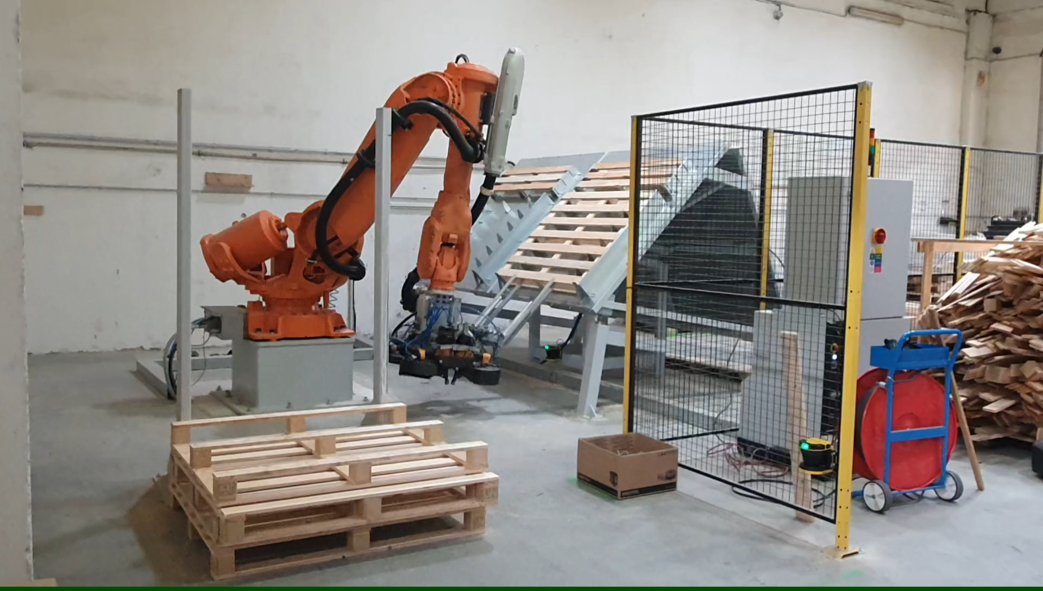
تأثير الروبوتات على مستقبل العمل
الروبوتات تقوم بالأعمال المتكررة.
بعض الوظائف ستختفي وأخرى ستظهر.
الروبوت لا يمكنه تعويض الإنسان.

